Slide 1
§.基础知识题 - 循环结构
要求：
1、完成本文档中所有的题目并写出分析、运行结果
2、无特殊说明，均使用VS2022编译即可
3、直接在本文件上作答，写出答案/截图（不允许手写、手写拍照截图）即可；填写答案时，为适应所填内容或贴图，
允许调整页面的字体大小、颜色、文本框的位置等
★ 贴图要有效部分即可，不需要全部内容
★ 在保证一页一题的前提下，具体页面布局可以自行发挥，简单易读即可
★ 不允许手写在纸上，再拍照贴图
★ 允许在各种软件工具上完成（不含手写），再截图贴图
★ 如果某题要求VS+Dev的，则如果两个编译器运行结果一致，贴VS的一张图即可，如果不一致，则两个图都要贴
4、转换为pdf后提交
5、4月4日前网上提交本次作业（在“文档作业”中提交）

Slide 2
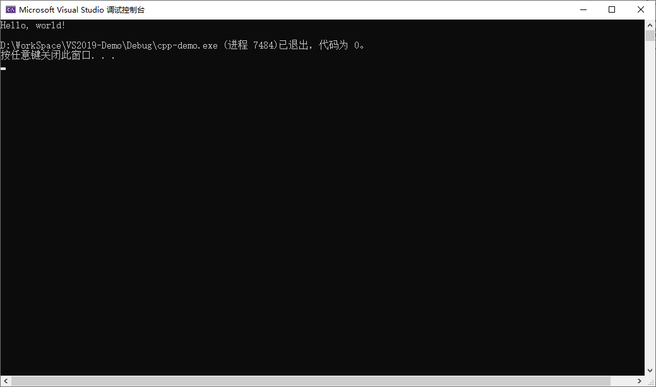

§.基础知识题 - 循环结构
贴图要求：只需要截取输出窗口中的有效部分即可，如果全部截取/截取过大，则视为无效贴图
例：无效贴图 例：有效贴图

Slide 3
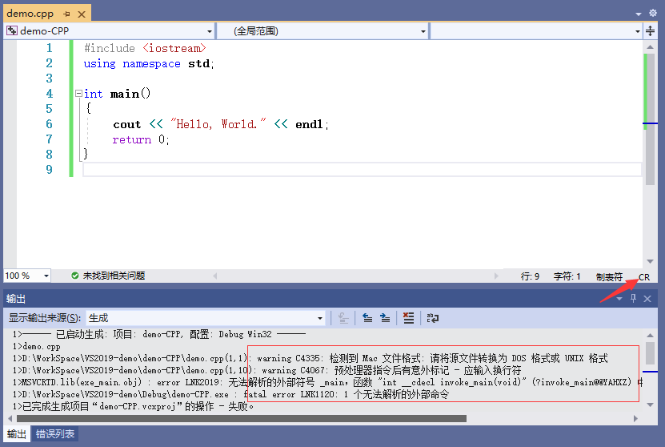
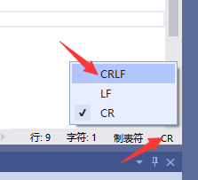
§.基础知识题 - 循环结构
附：用WPS等其他第三方软件打开PPT，将代码复制到VS2022中后，如果出现类似下面的编译报错，则观察源程序编辑窗
的右下角是否为CR，如果是，
单击CR，在弹出中选择CRLF，
再次CTRL+F5运行即可

Slide 4
§.基础知识题 - 关系运算、逻辑运算与选择结构
特别提示：
★ 本次作业的答案，除特别提示外，上课全讲过，课件上都有!!!
★ 作业本质就是对上课内容及课件的review(因为读懂程序的逻辑很重要)
★ 对上课接受程度较好的同学，可能有点重复/多余，但还得做

Slide 5
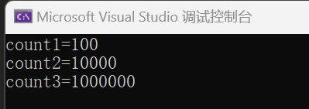
§.基础知识题 - 循环结构
1、循环的嵌套
A.观察下列程序的运行结果，回答问题并将程序的运行结果截图贴上(如果有错则贴错误信息截图)
#include <iostream>
using namespace std;
int main()
{
int i, j, k;
int count1 = 0, count2 = 0, count3 = 0;
for(i=1; i<=100; i++) {
++count1;
for(j=1; j<=100; j++) {
++count2;
for(k=1; k<=100; k++)
++count3;
}
}
cout << "count1=" << count1 << endl;
cout << "count2=" << count2 << endl;
cout << "count3=" << count3 << endl;
return 0;
}
1、贴运行结果
2、当循环嵌套时，内层循环的执行次数和外层循环
是什么关系？
会先执行完成内层的循环，再结束内层循环之后。跳出到第一个外层循环，再执行外层循环；依次跳出

Slide 6
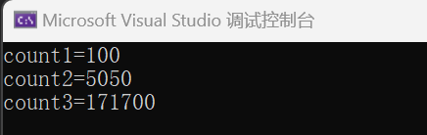
§.基础知识题 - 循环结构
1、循环的嵌套
B.观察下列程序的运行结果，回答问题并将程序的运行结果截图贴上(如果有错则贴错误信息截图)
#include <iostream>
using namespace std;
int main()
{
int i, j, k;
int count1 = 0, count2 = 0, count3 = 0;
for(i=1; i<=100; i++) {
++count1;
for(j=i; j<=100; j++) {
++count2;
for(k=j; k<=100; k++)
++count3;
}
}
cout << "count1=" << count1 << endl;
cout << "count2=" << count2 << endl;
cout << "count3=" << count3 << endl;
return 0;
}
1、贴运行结果
2、当循环嵌套时，内层循环的执行次数和外层循环
是什么关系？
其实和a题目也还是一样的：会先执行完成内层的循环，再结束内层循环之后。跳出到第一个外层循环，再执行外层循环；依次跳出。只不过在b题目中j初始化等于i；k的初始化也等于i；这样使得count1和2都小了。

Slide 7

§.基础知识题 - 循环结构
1、循环的嵌套
C.观察下列程序的运行结果，回答问题并将程序的运行结果截图贴上(如果有错则贴错误信息截图)
#include <iostream>
#include <conio.h>
using namespace std;
int main()
{
int i, j, count = 0;
for(i=1; i<=100; i++) {
for(j=1; i<=100; j++) {
++count;
if (count % 1000 == 0) {
cout << "*";
_getch();
}
}
}
cout << "count = " << count << endl;
return 0;
}
//注意：这个程序无法通过按CTRL+C终止，要关窗口
1、贴运行结果（能表现出要表达的意思即可）
2、按内外for循环的执行步骤依次分析，为什么会得到
这个结果？
例：第1步 - 外循环表达式1 - i=1
…
第x步 - 内循环表达式3 - j=4
注：具体内容瞎写的，不要信；步骤写到能得到结论即可
内循环跳不出去，因为内循环一直满足i小于等于100。其中getch（）就是帮忙暂停了一下程序而已。
第1步 - 内循环表达式1 - j=1
第2步 - 内循环表达式1 - j=2
。
。
。
第x步 - 内循环表达式1 - j=x
都满足（i<=100）

Slide 8
§.基础知识题 - 循环结构
此页不要删除，也没有意义，仅仅为了分隔题目

Slide 9
§.基础知识题 - 循环结构
2、break与continue
A.已知代码如下，回答问题
while(1) {
①
②
if (X)
continue;
③
④
}
当X为真时，重复执行____①②___（①②③④）
当X为假时，重复执行____①②③④___（①②③④）
for(1; 1; ④) {
①
②
if (X)
continue;
③
}
当X为真时，重复执行___①②_④___（①②③④）
当X为假时，重复执行____①②③④___（①②③④）

Slide 10
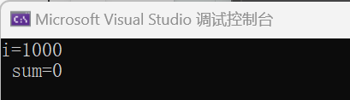
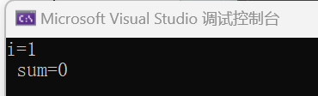
§.基础知识题 - 循环结构
2、break与continue
B.观察下列程序的运行结果，回答问题并1将程序的运行结果截图贴上(如果有错则贴错误信息截图)
#include <iostream>
using namespace std;
int main()
{
int i=0,sum=0;
while(i<1000) {
i++;
break;
sum=sum+i;
}
cout << "i=" << i << endl;
cout << " sum=" << sum << endl;
return 0;
}
//问题1：循环执行了多少次？1
//问题2：sum=sum+i执行了多少次？0
#include <iostream>
using namespace std;
int main()
{
int i=0,sum=0;
while(i<1000) {
i++;
continue;
sum=sum+i;
}
cout << "i=" << i << endl;
cout << " sum=" << sum << endl;
return 0;
}
//问题1：循环执行了多少次？1000
//问题2：sum=sum+i执行了多少次？0

Slide 11
§.基础知识题 - 循环结构
此页不要删除，也没有意义，仅仅为了分隔题目

Slide 12
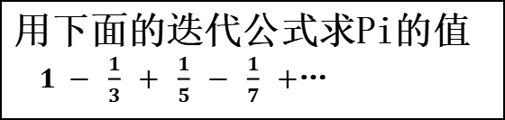
§.基础知识题 - 循环结构
3、观察程序运行结果
A.观察下列程序的运行结果，回答问题并将程序的运行结果截图贴上(如果有错则贴错误信息截图)
#include <iostream>
#include <iomanip> //格式输出
#include <cmath> //fabs
#include <windows.h> //取系统时间
using namespace std;
int main()
{
int s=1;
double n=1, t=1, pi=0;
LARGE_INTEGER tick, begin, end;
QueryPerformanceFrequency(&tick); //取计数器频率
QueryPerformanceCounter(&begin); //取初始硬件定时器计数
while(fabs(t)>1e-6) {
pi=pi+t;
n=n+2;
s=-s;
t=s/n;
}
QueryPerformanceCounter(&end);//获得终止硬件定时器计数
pi=pi*4;
cout << "n=" << setprecision(10) << n << endl;
cout<<"pi="<<setiosflags(ios::fixed)<<setprecision(9)<<pi<< endl;
cout << "计数器频率：" << tick.QuadPart << "Hz" << endl;
cout << "时钟计数 ：" << end.QuadPart - begin.QuadPart << endl;
cout << setprecision(6) << (end.QuadPart - begin.QuadPart)/double(tick.QuadPart) << "秒" <<endl;
return 0;
}
用下面的迭代公式求Pi的值
$1 − \frac{1}{3} + \frac{1}{5} − \frac{1}{7} +$…
(1) n，t，pi为double型
精度为1e-6：n=___10000001___ pi=______3.141590654_____ 时间=____0.003656____(秒)
1e-7：n=____10000001___ pi=___3.141592454__ 时间=____0.027126____(秒)
1e-8：n=____100000001_ pi=___3.141592634_ 时间=__0.266403__(秒)
1e-9：n=___1000000001_____ pi=__3.141592652___ 时间=___2.757502_____(秒)
(因为机器配置不同，时间值可能不同)
(2) n，t，pi为float型
精度为1e-6：n=___1000001__ pi=__3.141593933___ 时间=____0.029002____(秒)
1e-7：n=____10000001 pi=__3.141596556___ 时间=___0.254495_____(秒)
1e-8：n=________________ pi=___________ 时间=________(秒)
问：1、7项中哪个没结果？为什么？第七项是没有结果的，无法迭代出这么小的数据对float型数据
2、float和double同进度下那个时间快？（观察现象即可，不需要解释原因）double型快一点
本页结果不要截图，手填即可

Slide 13
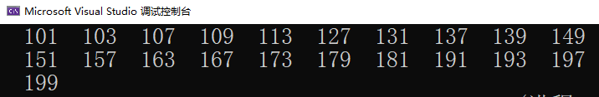
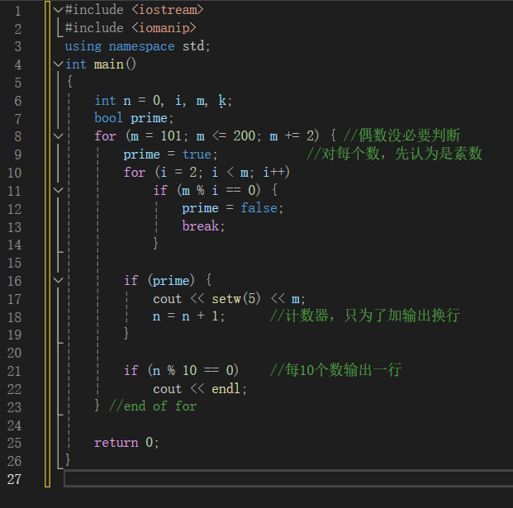
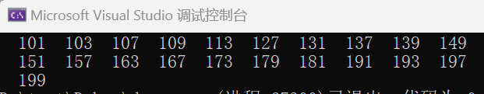
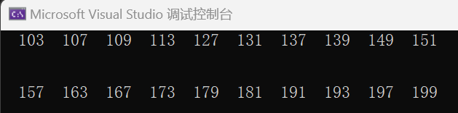
§.基础知识题 - 循环结构
3、观察程序运行结果
B.观察下列程序的运行结果，回答问题并将程序的运行结果截图贴上(如果有错则贴错误信息截图)
#include <iostream>
#include <iomanip>
using namespace std;
int main()
{
int n = 0, i, m, k;
bool prime;
for (m = 101; m <= 200; m += 2) { //偶数没必要判断
prime = true; //对每个数，先认为是素数
for (i = 2; i < m; i++)
if (m % i == 0) {
prime = false;
break;
}
if (prime) {
cout << setw(5) << m;
n = n + 1; //计数器，只为了加输出换行
}
if (n % 10 == 0) //每10个数输出一行
cout << endl;
} //end of for
return 0;
}
打印100-200之间的素数
(1) 目前输出结果：一共21个，每10个一行
(2) 将m的初值从101改为103，应该是20个，共2行
实际呢？为什么？
实际上是四行，有2行空
的
(3) 将左侧程序改正确
(正确程序贴图在左侧，覆盖现有内容即可)

Slide 14
§.基础知识题 - 循环结构
此页不要删除，也没有意义，仅仅为了分隔题目

